Slide 1


جوجل درايف Google Drive
مهارات استخدام شبكات التواصل الاجتماعي
0731102

Slide 2
ما هو جوجل درايف ؟
جوجل درايف هو خدمة تخزين سحابي مقدمة من قبل العملاق جوجل ومقارنة ببقية خدمات التخزين السحابي التي توفر مساحة مجانية فانه يعتبر الأقوى والأسهل وله الكثير من المميزات الأخرى سنتعرف عليها في هذا الشرح.
تم الاعلان عن خدمة جوجل درايف في 24 نيسان / أبريل2012
قبل المرور الى شرح جوجل درايف أول خطوة عليك أن تمتلك حساب فيGoogle من أجل الاشتراك في خدمة جوجل درايف.

Slide 3
ما هي خدمة التخزين السحابي ؟
أن تقوم بتخزين وحفظ ملفاتك على شبكة الإنترنت حيث يتم تخزين البيانات على خوادمServers متعددة، بحيث تستطيع الوصول اليها في أي وقت وأي مكان في العالم. وتكون هذه الخدمة مقدمة من أكبر شركات الاستضافة لعملائها بما يتلاءم مع احتياجاتهم.

Slide 4
ما هو الفرق بين خدمة التخزين السحابي و مواقع رفع الملفات؟
مواقع رفع الملفات:
تستطيع فقط رفع الملفات عليها دون امكانيه التعديل عليها، وفي حال اردت التعديل على الملف فانه عليك تكرارتحميله أو ان تقوم بمحو الملف الذي قمت برفعه.
عدم ضمان سرية الملفات: حيث ان الملفات المحملة على بعض هذه المواقع تظهر في عمليات البحث على محركات البحث.
يجب ان تكون جميع الملفات التي تقوم برفعها غير مخالفة لقوانين النشر على الأنترنت.
خدمة التخزين السحابي :
تمكنك من مساحة خاصة بك مدى الحياة كما أنك تستطيع الوصول الى ملفاتك مباشرة والتعديل عليها دون الحاجة الى اعادة تحميلها، الى جانب أن خدمة التخزين السحابي تسمح لك بالمزامنة مع أكثر من حاسوب ومع الهواتف الذكية.

Slide 5
لماذا ينصح بجوجل درايف وماهي مميزاته؟
  مساحة التخزين: توفر مساحة تخزين مجانية أكبر من الخدمات الأخرى. جوجل درايف يمكن مستعمليه من استخدام مساحة تصل الى 15GB.
  المشاركة مع البقية: هي من الخدمات الهامة التي توفرها جوجل درايف فعبر هذه الخدمة تستطيع انشاء مشروع مشترك بينك وبين أصدقائك دون الحاجة الى أن ترسل اليهم أي ملف تقوم بإنشائه، فبمجرد انشاء ملف مشترك واعطاء شخص ما صلاحيات الدخول يستطيع اتمام المشروع معك.
  تقنية OCR : تقنية جداً رائعة من جوجل درايف تسمح لك بتحويل الصور الى نصوص.

Slide 6
استخدام جوجل درايف

Slide 7
استخدام جوجل درايف
بعد تسجيل الدخول لجوجل درايف، يمكنك عمل التالي:
إنشاء مجلد جديد
تحميل ملف / مجلد
إنشاء ملف جديد باستخدام تطبيقات جوجل
التحكم بالملفات وتعديلها بعد إنشائها
البحث في جوجل درايف

Slide 8
إنشاء ملفات جديدة باستخدام تطبيقات جوجل

Slide 9
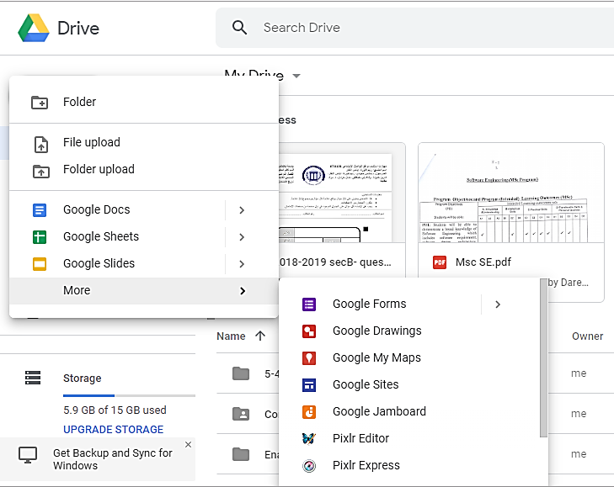

Slide 10
إنشاء ملفات جديدة باستخدام تطبيقات جوجل
يوجد تطبيقات متعددة لجوجل ومشابهة لبرامج وتطبيقات اخرى معروفة، مثل:
Google Docs
Google sheets
Google slides
Google forms
Google drawings
يمكن للمستخدم إضافة تطبيقات أخرى.

Slide 11
التحكم بالمجلدات والملفات

Slide 12
التحكم بالمجلدات
مشاركة المجلد share/ get shareable link
نقل الى موضع آخر move to
اضافة الى الملفات المفضلة add to starred
تغيير الاسم rename
تغيير اللون change color
نسخ الملف make a copy
تنزيل المجلد download
حذف المجلد remove

Slide 13
التحكم بالملفات
معاينة الملف preview
فتح الملف open / open with
مشاركة الملف share/ get shareable link
نقل الى موضع آخر move to
اضافة الى الملفات المفضلة add to starred
تغيير الاسم rename
سجل النسخ manage versions
نسخ الملف make a copy
تنزيل الملف download
حذف الملف remove

Slide 14
تقنية OCR
قامت جوجل بتحديث ميزة التعرف البصري على الحروف، المعروفة اختصارا بـ OCR، والموجودة في خدمتها للتخزين السحابي جوجل درايف لتدعم أكثر من 200 لغة من بينها اللغة العربية.
تسمح الميزة بتحويل النصوص المكتوبة على الورق بعد مسحها ضوئيا إلى نصوص رقمية قابلة للتعديل بواسطة معالجات النصوص ويمكن حفظها بصيغ الملفات النصية المعتادة.
تدعم ميزة التعرف البصري على الحروف ملفات الصور ذات الامتدادات jpg وgif وpng وملفات PDF.
أقصى حجم للصور وملفات PDF هو 2 ميغابايت.
يتم التعرف البصري على الحروف في ملفات الصور وملفاتPDF عن طريق فتحها باستخدام مستندات Google، حيث يتم تحديد لغة النص بشكل تلقائي.

Slide 15


تقنية OCR
قم بتحميل الصورة التالية وتجربة تقنية ال OCR عليها:

Slide 16
البحث في جوجل درايف

Slide 17
البحث في جوجل درايف
يمكن تحيد نوع الملف المراد البحث عنه.
يمكن تحديد المجلد إذا كنت ترغب في البحث داخل مجلد معين.
هناك خيارات اضافية للبحث (مثل: تاريخ التعديل، اسم صاحب الملف ، الخ ).

Slide 18
طرق عرض الملفات والمجلدات

Slide 19
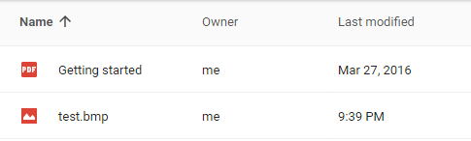


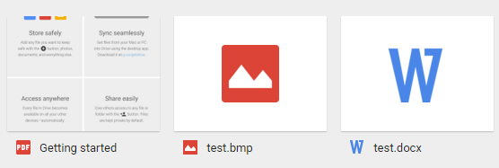
طرق عرض الملفات والمجلدات
هنالك طريقتين للعرض:
  عرض على شكل قائمة List View:
  عرض الشبكة Grid View :

Slide 20
سجل النسخ version History

Slide 21
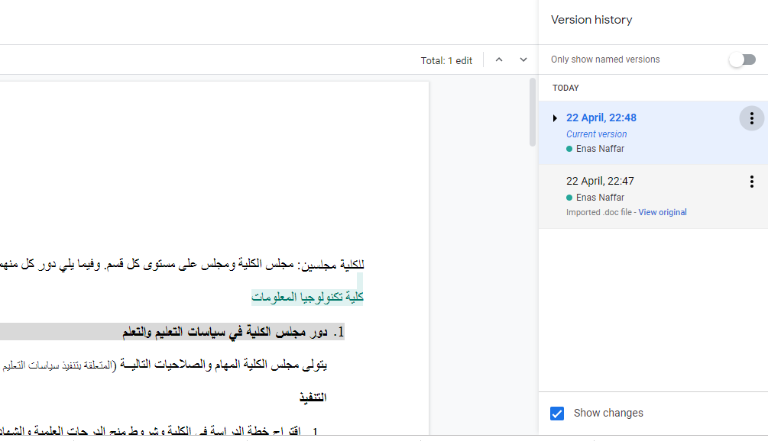

Slide 22
سجل النسخ version History
في كل مرة يقوم جوجل درايف بحفظ ملف، يتم الاحتفاظ بتاريخ المراجعة بحيث يمكنك الرجوع إلى نسخة سابقة.
يمكن عرض أي نسخة سابقة لرؤية التغييرات التي طرأت على الملف .
عند اعتماد النسخة المراد الرجوع لها، نقوم باختيار restore this version.

Slide 23
المشاركة

Slide 24
المشاركة
مشاركة ملف
مشاركة مجلد

Slide 25
مشاركة ملف
مشاركة ملف عن طريق رابط
مشاركة ملف عن طريق تحديد الأشخاص
صلاحيات المشاركة (تعديل ، تعليق، عرض)
الصلاحيات التي يمكن إعطاؤها لمن تريد مشاركة الملف معه عن طريق رابط مشاركة (link sharing options)
الخيارات المتقدمة لمشاركة الملف (sharing settings)

Slide 26
مشاركة ملف
يمكّن جوجل درايف عدة أشخاص في مواقع مختلفة للعمل على نفس الملف وتحريره في نفس الوقت.
كل التغييرات التي أجريت على الملف هي في الوقت الحقيقي، لذلك كل من المتعاونين يمكن رؤيتها والرد عليها فورا.
قبل ان يستطيع عدة أشخاص أن يعدلوا على ملف معا، فانهم يحتاجوا الى الحصول على حق التحرير للملف editing access.
عندما يبدأ متعاونون آخرون بمشاهدة أو بتحرير نفس الملف في نفس الوقت، يظهر اسم المتعاونين في مربع في الجزء العلوي من الشاشة.
يمكنك مشاركة مستند أو جدول بيانات أو عرض مع ما يصل إلى 200 شخص كحد أقصى و50 شخصا يمكنهم تحرير وثيقة أو عرض أو جدول بيانات في نفس الوقت.
يظهر خيار المحادثة Chat عند مشاركة الملف بطريقة اختيار الاشخاص.

Slide 27
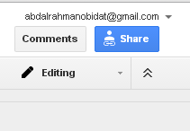
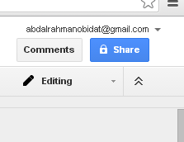
مشاركة ملف
تم مشاركة المستند عن طريق رابط مشاركة
تم مشاركة المستند عن طريق إضافة أشخاص
المستند لم يتم مشاركته

Slide 28
مشاركة مجلد
مشاركة مجلد عن طريق رابط
مشاركة مجلد عن طريق تحديد الأشخاص
صلاحيات المشاركة (اضافة وتعديل وتنظيم ، عرض فقط)

Slide 29
ملاحظات

Slide 30
ملاحظات
:Auto save يتم حفظ الملفات تلقائيا على جوجل درايف في كل مرة يتم إجراء تغييرات . تستطيع أن ترى عندما تم حفظ المستند الأخير من خلال النظر في وضع حفظ في الزاوية العليا من شاشة فتح الملف.
: Restoring filesإذا حذفت شيئًا مؤخرًا باستخدام جوجل درايف، فقد تتمكن من استعادة الملف بنفسك من سلة المهملات عن طريق أمر restore.
يمكن الوصول الى حسابك على جوجل درايف عن طريق احد الطرق التالية :
    تطبيق سطح المكتب Desktop Application (backup and sync)
    الموقع الإلكترونيWebsite
    نسخة الموقع الإلكتروني للهواتف الذكيةMobile website
    تطبيق البرنامج على انظمة الهواتف الذكية Mobile App

Slide 31
تطبيق سطح المكتب
Desktop Application

Slide 32
تطبيق سطح المكتب
Desktop Application
تنزيل وتثبيت البرنامج على الجهاز الشخصي
تسجيل الدخول عن طريق البرنامج
اختيار تفضيلات النسخ الاحتياطي للبيانات Backup وحجم تحميل الصور والفيديوهات والربط مع تطبيق google photos
اختيار ملفات /مجلدات من جهازك ليتم مزامنتها مع حسابك
اختيار ملفات / مجلدات من حسابك ليتم مزامنتها مع الجهاز
مشاهدة حالة المزامنة أو إيقافها
التفضيلات Preferences
تسجيل الخروج من حسابك

Slide 33



تطبيق سطح المكتب
Desktop Application
يتم مزامنة ملفك مع جوجل درايف ، اي أنه جاري التحميل.
الملف قد انتهى من المزامنة ويتوفر الآن على أجهزة الكمبيوتر الأخرى والموقع الالكتروني.
البرنامج غير قادر على المزامنة. وذلك لعدة اسباب منها أن الحصة النسبية للتخزين الخاص بك ممتلئة (لا يمكن تحميل)، أو القرص الصلب الخاص بك هو ممتلئ (لا يمكن تحميل)، أو كنت تعاني من مشاكل في الاتصال في الإنترنت.

Slide 34
تطبيق سطح المكتب
Desktop Application
يجب ملاحظة انه في حال استخدام جهاز حاسوب مشترك مع اخرين ، فانه عليك التأكد من خروجك من حسابك بعد الانتهاء من عملك ، كما يفضل حذف المجلد نهائيا من الحاسوب حتى تضمن خصوصية ملفاتك

